Slide 1
个性化学生反馈系统
导师：欧阳元新 汇报人：谭圣禹
2019/4/30

Slide 2
CONTENT
1
已有功能完善
2
新增功能
3
下周安排

Slide 3
已有功能完善
01

Slide 4
已有功能完善
1
创建课程：选择上课时间和地点时改成下拉菜单的形式，同时增加了选课截止时间。
2
教师和助教的主页只显示自己负责的课程，学生的主页可以显示所有课程。
3
用户只能在自己负责/选择的课程讨论区中发言。
4
作业deadline后不能再提交。
5
学生在选课截止日期后不能选课。
6
老师发布作业时deadline不能设置成过去的时间。

Slide 5
创建课程
7
学生对同一个作业多次提交只会显示最新的一次作业
8
9

Slide 6
创建课程
选择上课时间和地点时改成下拉菜单的形式，同时增加了选课截止时间。（如图例）

Slide 7
新增功能
02

Slide 8
1.下载已提交的作业

Slide 9
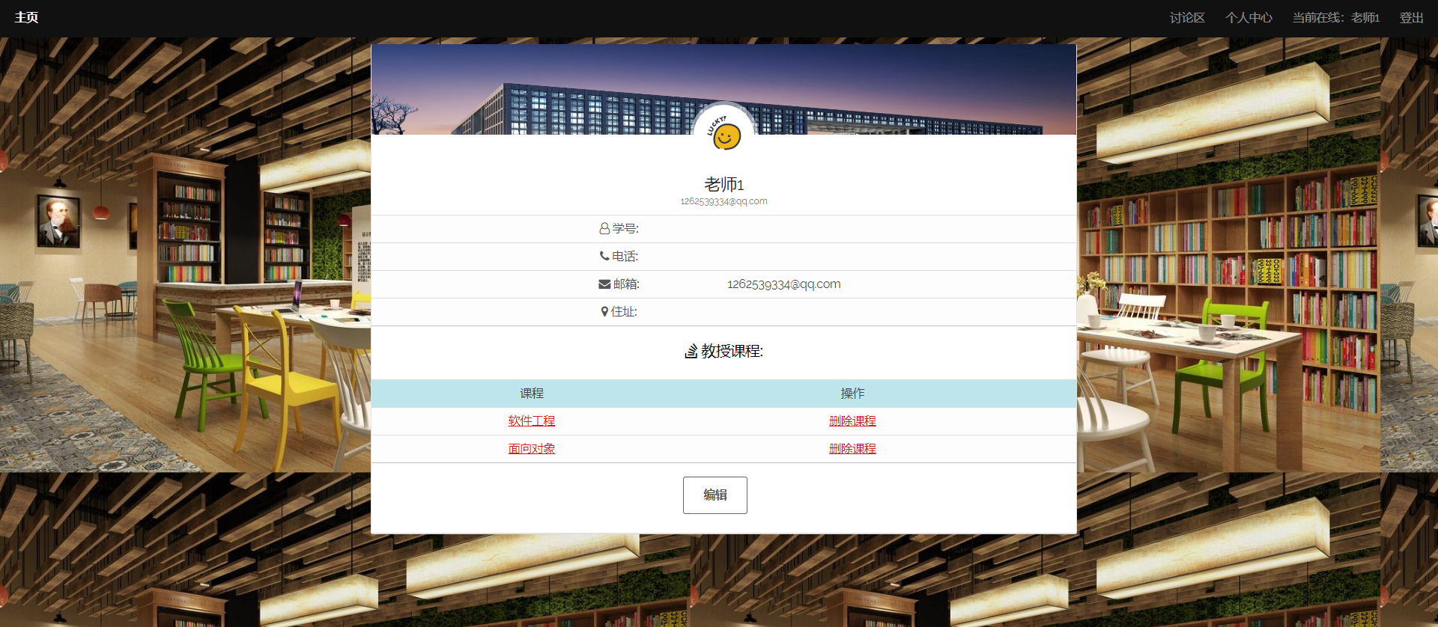
2.教师可删除课程

Slide 10
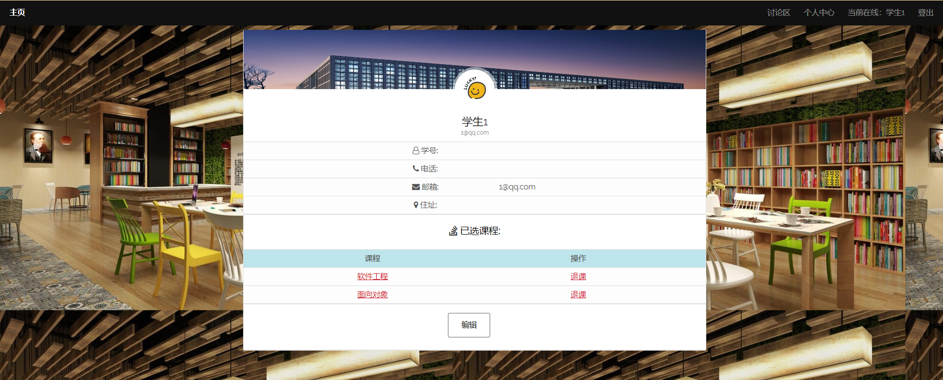
3.学生可以退课

Slide 11
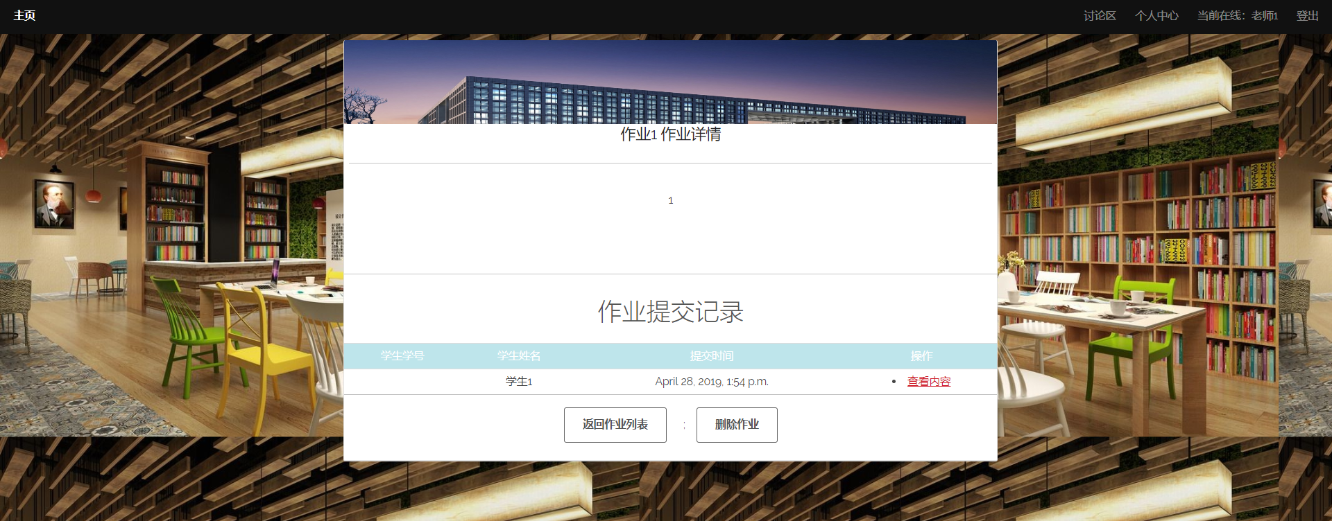
4.教师可以删除作业

Slide 12

5.加入助教角色
助教的权限：
注册
登录
查看自己负责的课程列表
查看自己负责课程的详细信息
查看个人信息
编辑个人信息
在自己负责的课程的讨论区中查看主题列表、查看回复列表、发起讨论、回复讨论
查看作业列表
查看作业内容详情
查看作业提交记录
查看作业提交的内容
给作业评分

Slide 13
6.老师可以查看助教列表，为课程选择助教、移出助教

Slide 14
7.作业打分

Slide 15
8.编辑课程信息

Slide 16
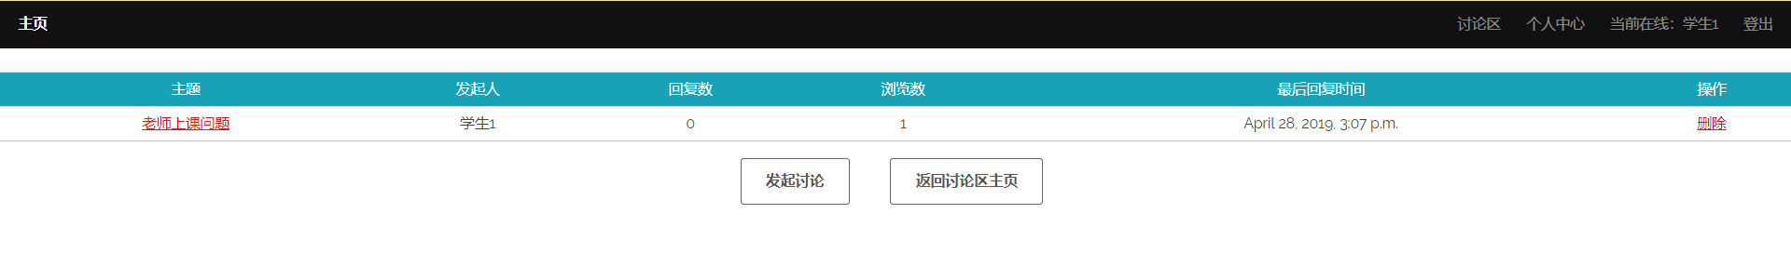
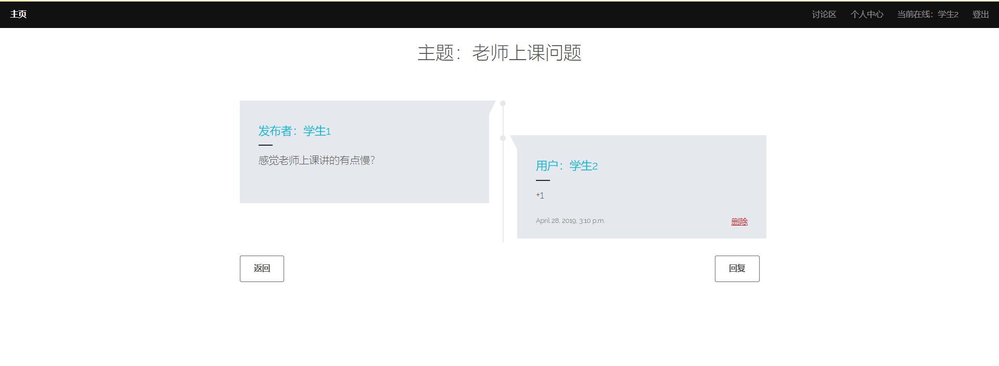
9.用户可以删除讨论区的主题和帖子
每个讨论区下的帖子列表改成了时间轴的形式

Slide 17
下周安排
03

Slide 18




下周的安排
->研究AI算法：爬取数据作为训练集，选取合适的算法训练模型。
->已有功能的测试与完善。
->页面的美化。

Slide 19
THANKS
感谢观看！

